Slide 1

Proyecto: Limpiaparabrisas
Argibay Molina Manuel, Yang Alex

Slide 2
Funcionalidad y objetivos
Mantener el parabrisas limpio y libre de elementos que obstruyan la visión
Escobillas limpiaparabrisas controladas por motores.
Bombas de líquido limpia parabrisas.
Calefactor que evita el empañamiento del parabrisas.
Interfaz manual mediante botonera
Diseñar e implementar este sistema en una PCB.
Garantizar funcionamiento y fiabilidad en el producto.
Optimización de energía.
Optimización de costos.

Slide 3

Componentes
Microcontrolador PIC18FXX8
Transceptor MCP2551
Bus de programación y debug
Bus CAN
Bus $I^{2}C$
Botonera
Fuente de 12V
Regulador de tensión
2 motores DC
2 bombas de líquido limpiaparabrisas
Sensor digital de lluvia
Calefactor del vidrio
2 puentes “H”
2 relés electromagnéticos
2 finales de carreras magnéticos

Slide 4
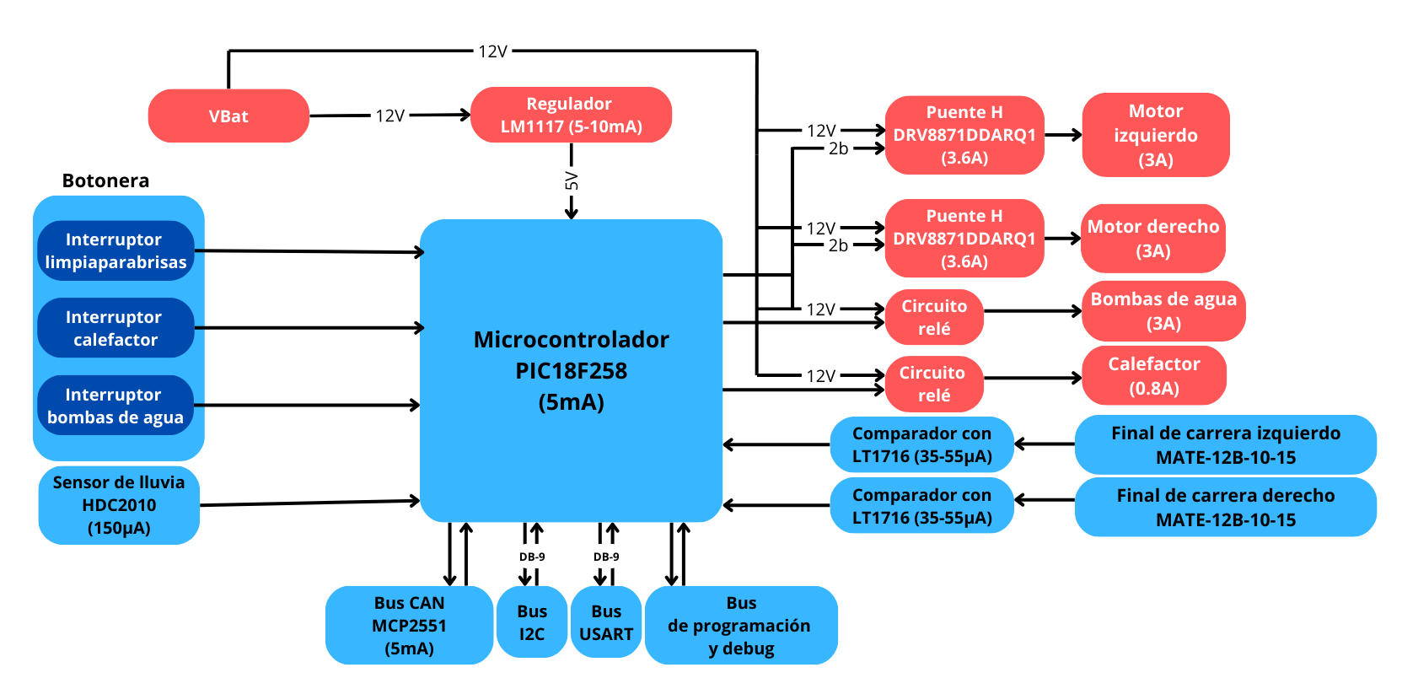
Diagrama de Bloques

Slide 5
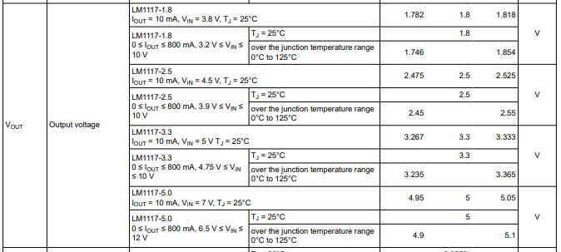
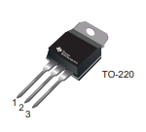
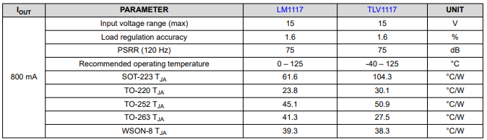
Regulador de tensión
LM1117

Slide 6
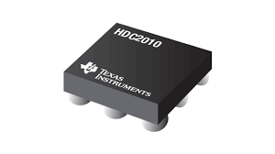
Detector de lluvia
HDC2010

Slide 7
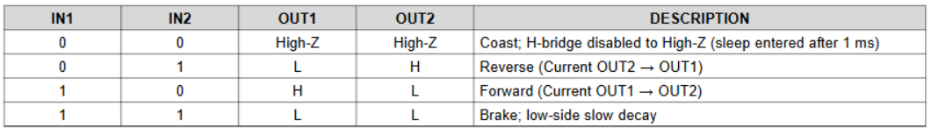
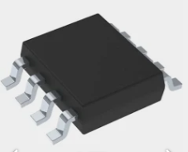
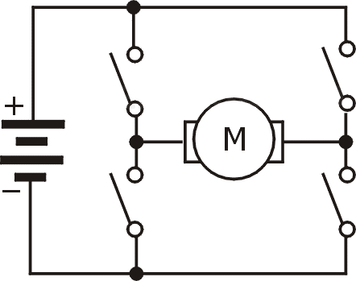
Puente H
DRV8871DDARQ1

Slide 8
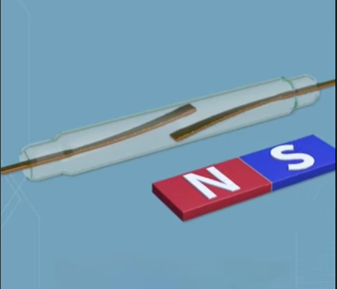
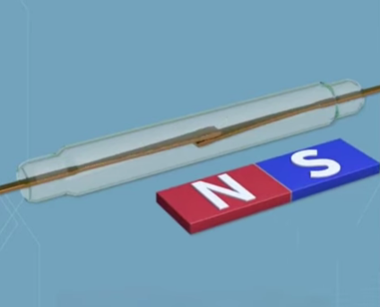
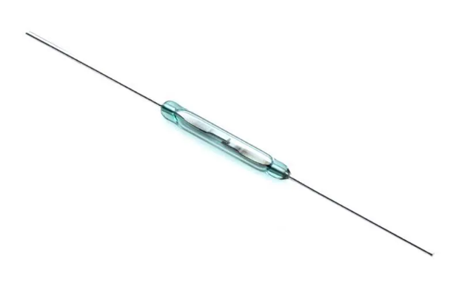
Final de Carrera magnético (Reed Switch)
MATE-12B-10-15

Slide 9
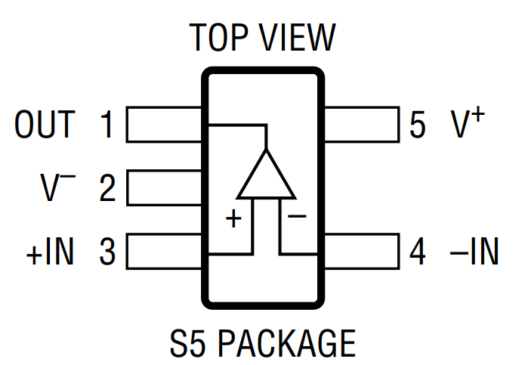
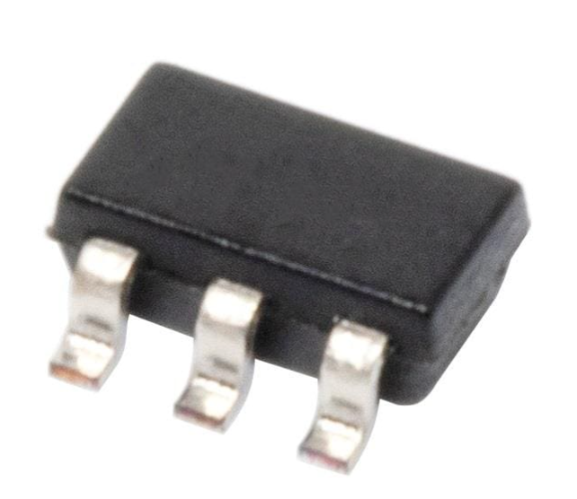
Amplificador Operacional
LT1716

Slide 10
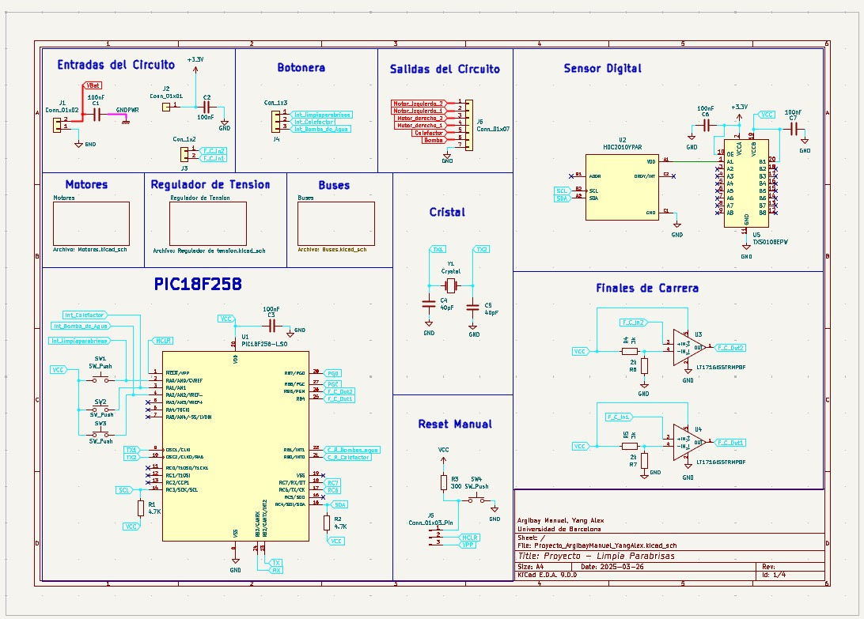
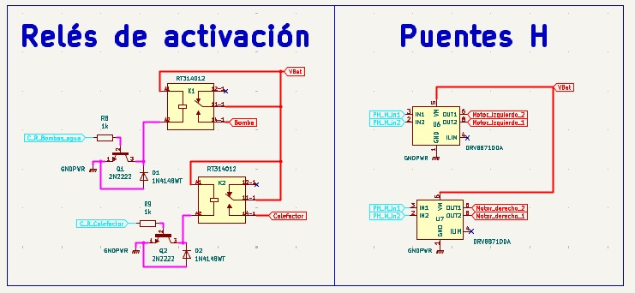
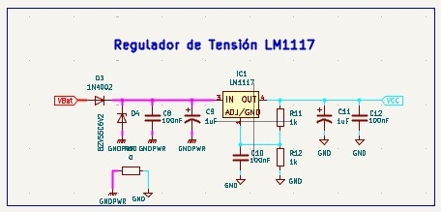
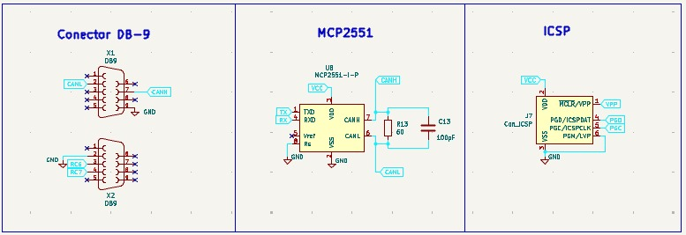
Esquemático del circuito

Slide 11
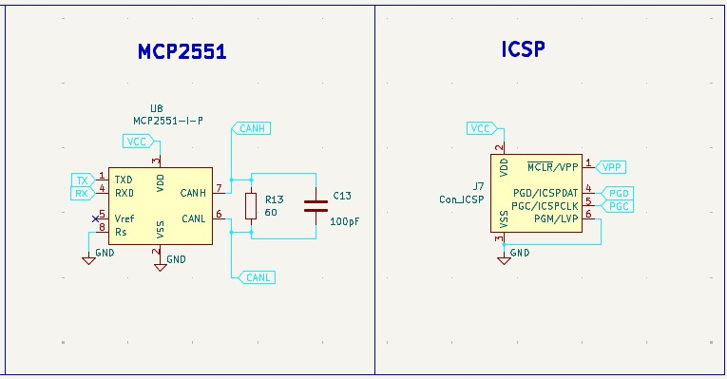
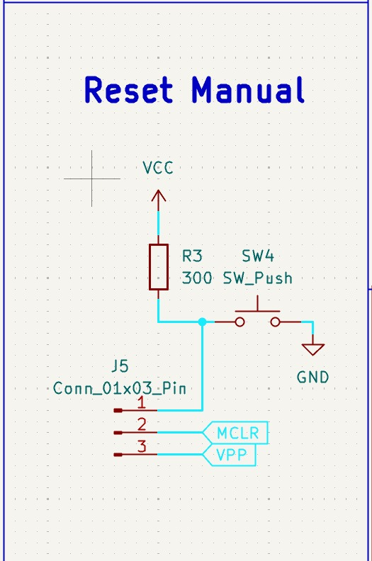
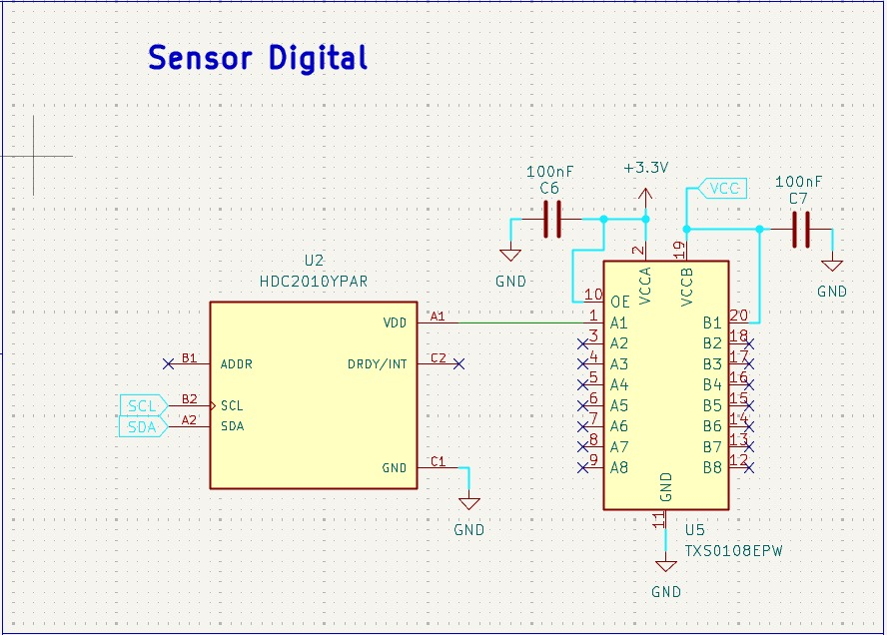
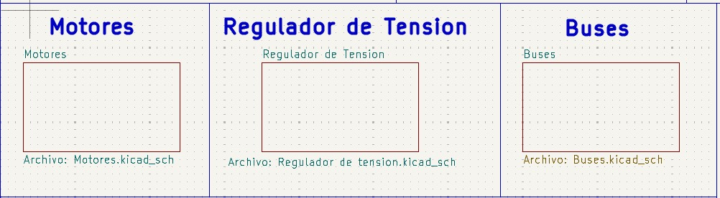
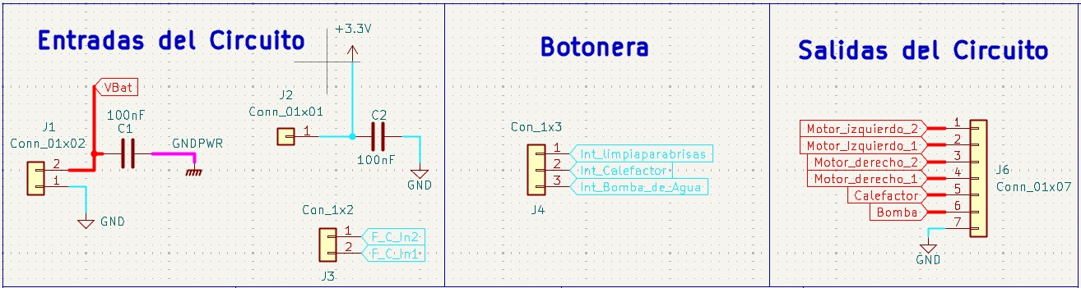
Cambios

Slide 12
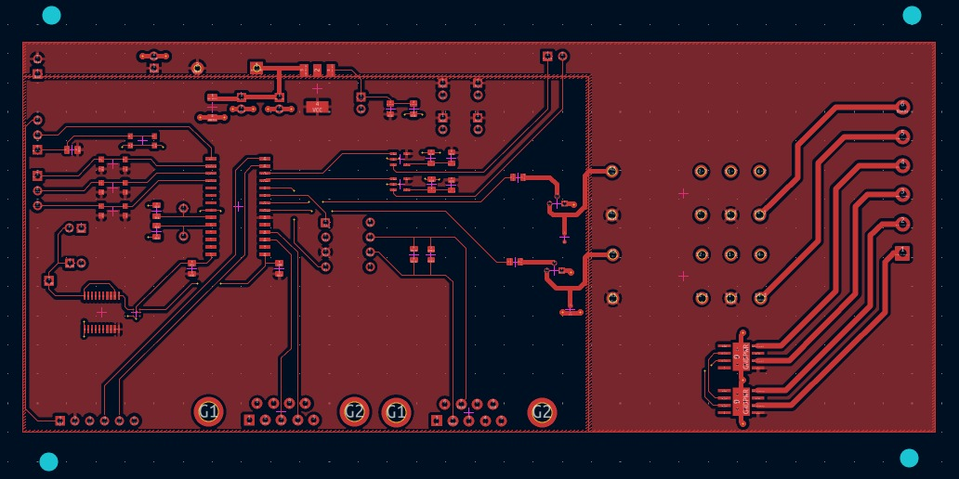
Layout (TOP)

Slide 13

Bottom

Slide 14
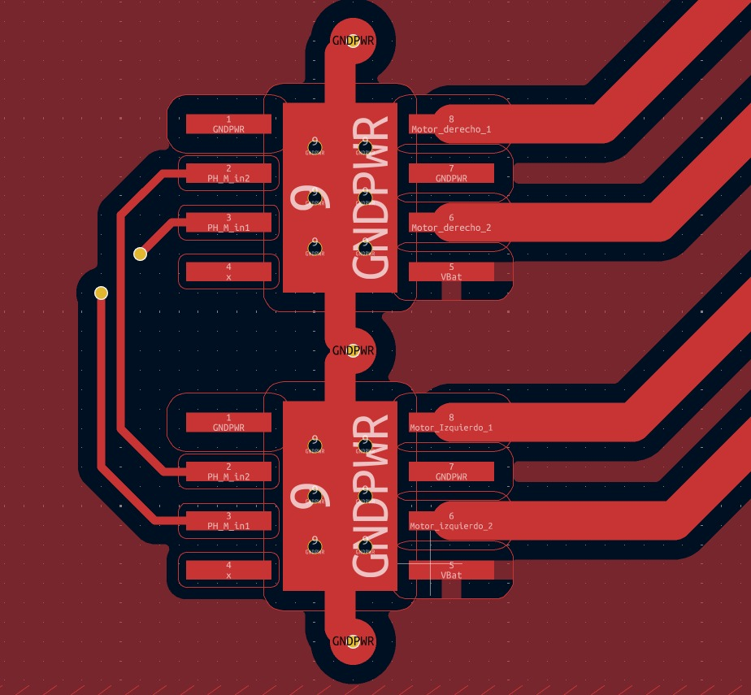
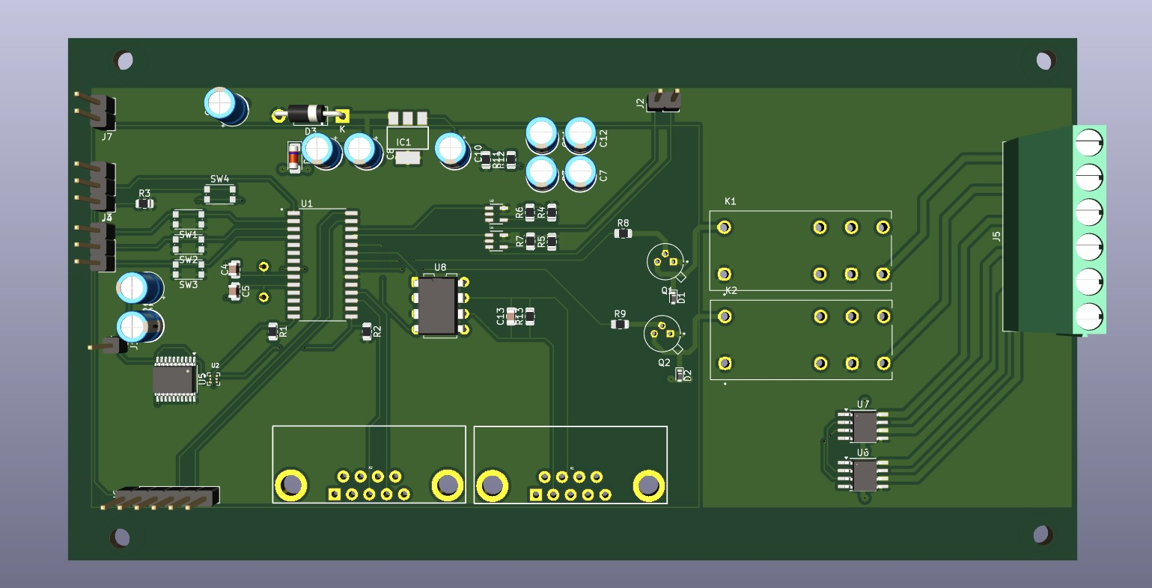
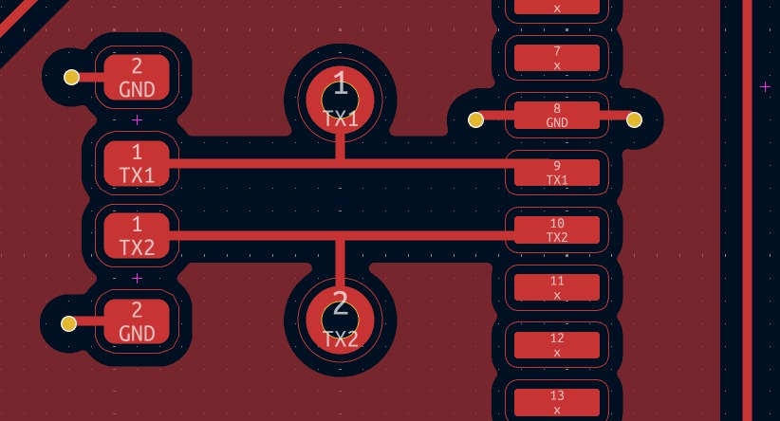
Cosas a destacar del Layout

Slide 15
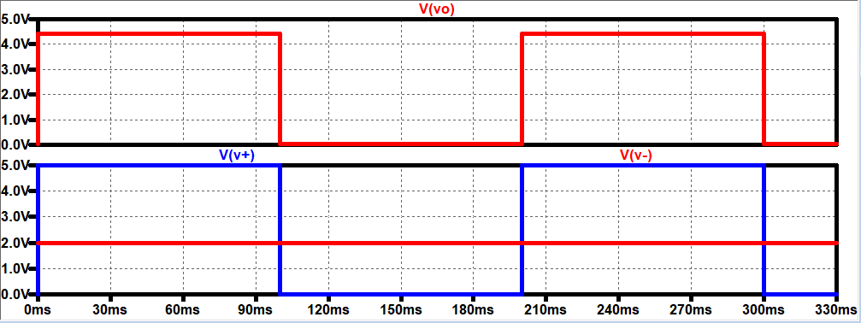
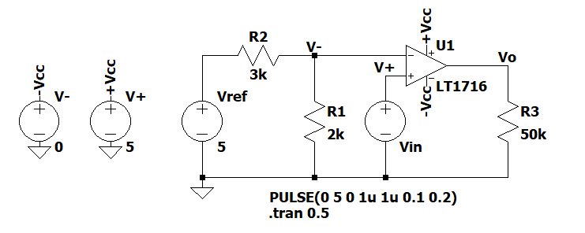
Simulación del comparador

Slide 16
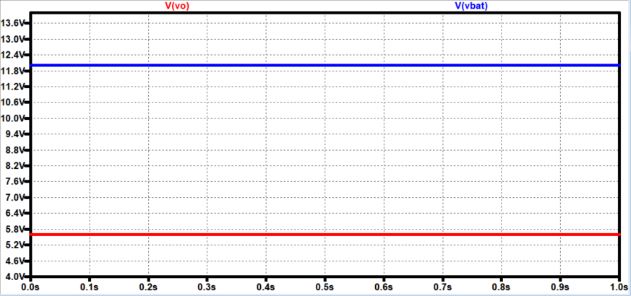
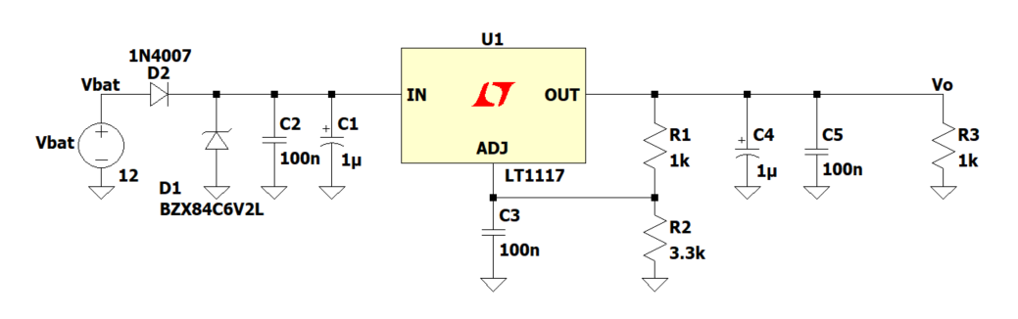
Simulación del
regulador

Slide 17
Bibliografía
Puente H: https://www.mouser.es/ProductDetail/Texas-Instruments/DRV8871DDARQ1?qs=AQlKX63v8RstMGgN6CYN5Q%3D%3D
Final de carrera: https://www.mouser.es/ProductDetail/Littelfuse/MATE-12B-10-15?qs=VJzv269c%252BPbO1tueKz5qUA%3D%3D
Sensor HIH6130: https://prod-edam.honeywell.com/content/dam/honeywell-edam/sps/siot/en-ca/products/sensors/humidity-with-temperature-sensors/honeywell-humidicon-hih6100-series/documents/sps-siot-hih6130-6131-install-50061154-3-en-ciid-142166.pdf
Regulador LM1117: https://www.ti.com/lit/ds/symlink/lm1117.pdf?ts=1743271923242&ref_url=https%253A%252F%252Fwww.ti.com%252Fproduct%252Fes-mx%252FLM1117
Calefactor: https://www.digikey.com/es/products/detail/riedon-products-by-bourns/PTCA-40/10271325
Funcionamiento de Reed Switch: https://www.youtube.com/shorts/parNm9pB5Yw
Opamp: https://www.mouser.es/ProductDetail/Analog-Devices/LT1716HS5WTRMPBF?qs=wnTfsH77Xs7Skv7hhFl%2Fog%3D%3D
Relé: https://www.mouser.es/ProductDetail/Omron-Electronics/G5LE-1-DC12?qs=Rh%252BaoYk36r4VGdet26ofGg%3D%3D&srsltid=AfmBOooAyKs2Mql2XdE5AiwUxQem_03q25LeT7B3V_xfZvShMnbi9I-o
BJT: https://www.mouser.es/ProductDetail/Central-Semiconductor/2N2222-PBFREE?qs=u16ybLDytRZWJogOmjHVFA%3D%3D

